Slide 1
7단원 신경망, 딥러닝 (2)
발표자 : 조소영
발표일 : 2019.01.22
책 : 파이썬을 활용한 머신러닝의 교과서

Slide 2
오차 역전파법
MACHINE LEARNING SEMINAR
7.2
신경망 모델
오차 역전파법 (backpropagation)
네트워크 출력에서 발생하는 오차의 정보를 사용 (지도 신호(t)와의 차이)
출력층 가중치 (v)에서 중간층 가중치 (w)으로 입력 방향의 반대로 가중치 갱신
→ 경사 하강법을 피드 포워드 네트워크에 적용하면 오차 역전파법이 자연스럽게 도출
Notes:
피드 포워드 신경망에 학습시키는 방법으로 오차 역전파법이 유명

Slide 3
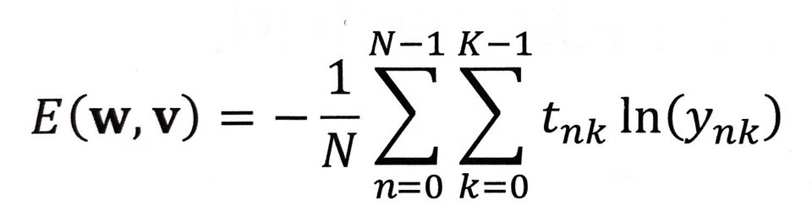
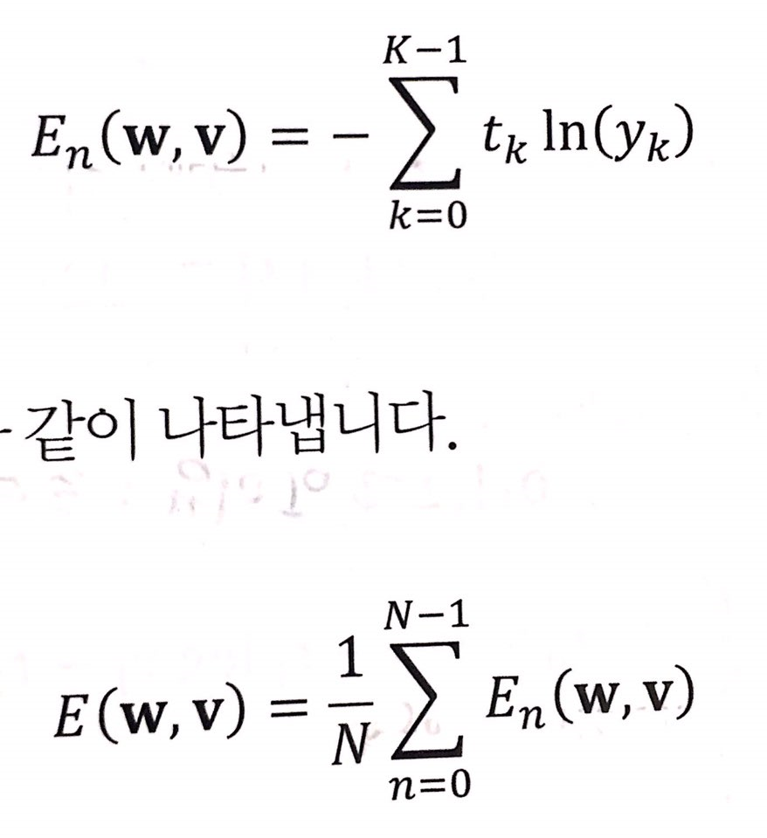
오차 역전파법
MACHINE LEARNING SEMINAR
7.2
신경망 모델
1. 오차함수를 매개 변수로 편미분 (분류이므로 오차함수는 평균 교차 엔트로피 오차)
2. 하나의 데이터 n에만 해당하는 상호 엔트로피 오차를 정의
→ 평균 상호 엔트로피 오차는 데이터 각각의 상호 엔트로피 오차의 평균으로 나타낼 수 있다.

Slide 4
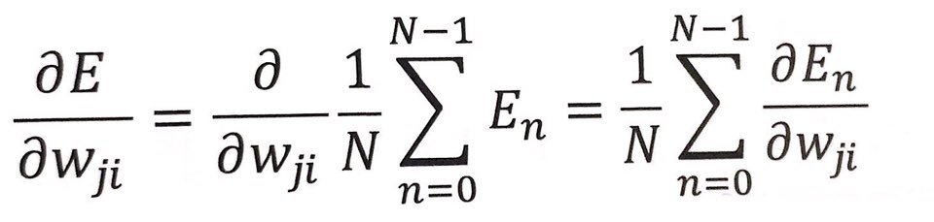
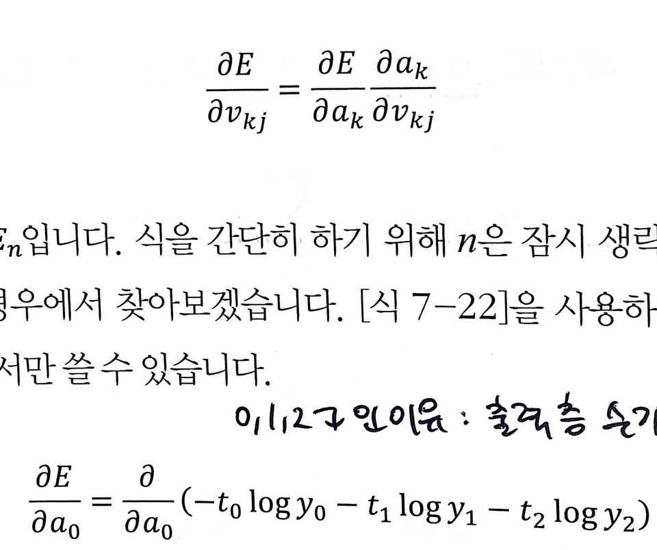
오차 역전파법
MACHINE LEARNING SEMINAR
7.2
신경망 모델
* 오차함수 E의 매개변수의 편미분 - ‘합과 미분은 교환 가능한 성질＇을 이용
→ 각 데이터 n에 대해 편미분을 구한 뒤 평균을 하면, 본래 목적인 오차함수를 매개변수로 편미분 한 것 구할 수 있다
1. En을 v로 편미분 한 식 구하기
1
(1) 편미분의 연쇄율 (chain rule) 이용 →
(2) (K가 0인 경우 일단 보면)
상호 엔트로피 오차 식 이용 →

Slide 5
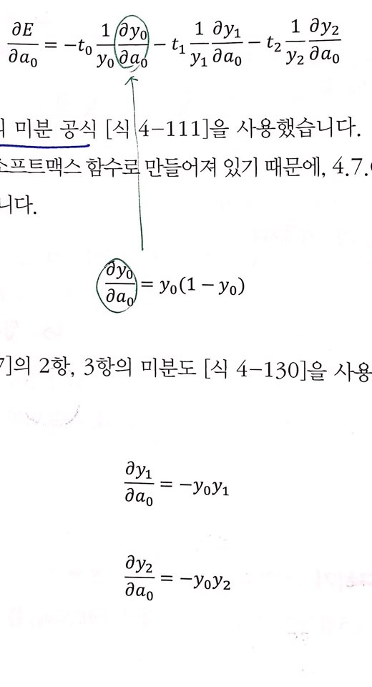
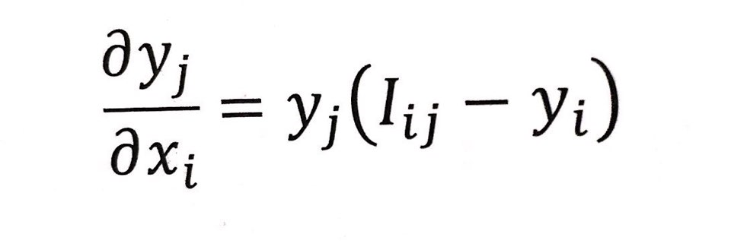
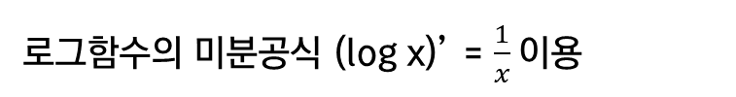
오차 역전파법
MACHINE LEARNING SEMINAR
7.2
신경망 모델
(3) 지도 신호 t를 y, a의 함수로 확장 (t는 네트워크 출력인 y와 입력총합 a와 관계함)
앞 슬라이드 식
로그함수의 미분공식 (log x)’ = $\frac{1}{x}$이용
Y는 a의 소프트맥스 함수로 만들어져있기에 소프트맥스 미분공식
이용 (i =1일 때 I는 1)

Slide 6
오차 역전파법
MACHINE LEARNING SEMINAR
7.2
신경망 모델
(3) 지도 신호 t를 y, a의 함수로 확장 (t는 네트워크 출력인 y와 입력총합 a와 관계함)
같은 방식으로 나타낼 수 있다

Slide 7
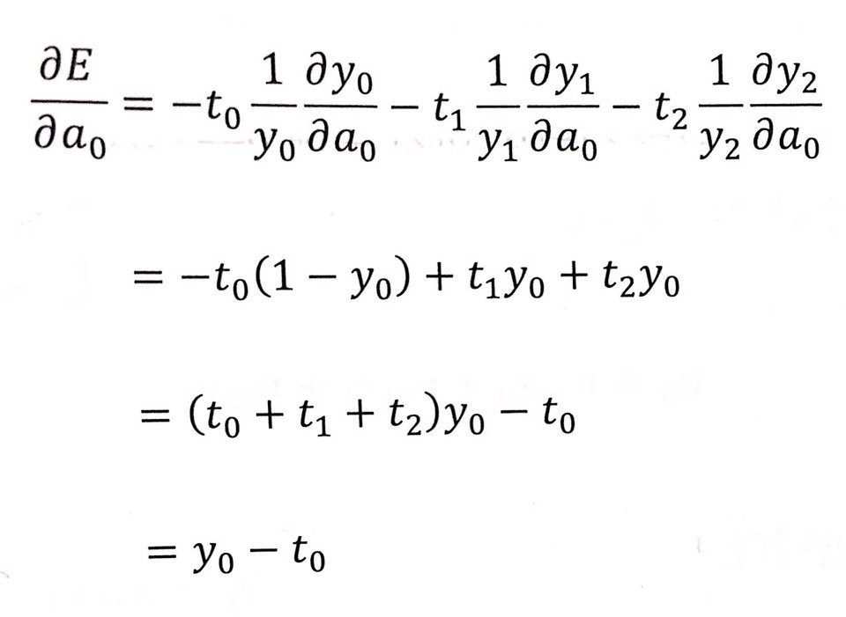
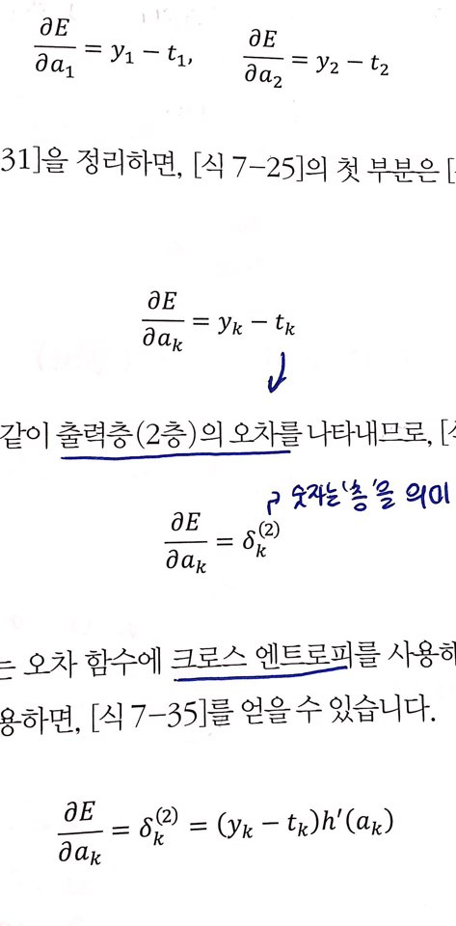
오차 역전파법
MACHINE LEARNING SEMINAR
7.2
신경망 모델
따라서 의 부분은 다음과 같이 나타낼 수 있다.
T는 소프트맥스 함수에 적용한 결과이므로 다 더하였을 때 1
K = 1,2인 경우도 마찬가지로 구할 수.

Slide 8
오차 역전파법
MACHINE LEARNING SEMINAR
7.2
신경망 모델
K = 1,2인 경우도 마찬가지로 구할 수.
따라서, 식의 앞부분은 과 같이 나타낼 수 있다.
이는 출력층 (2층)의 오차를 나타냄
오차 함수에 크로스 엔트로피 사용하여 얻은 오차 → 과 같이 나타낼 수
오차 함수에 제곱 오차를 사용하여 얻은 오차 → 과 같이 나타낼 수도.
여기서 h(x)는 출력층 뉴런의 활성화 함수 (시그모이드 함수)

Slide 9
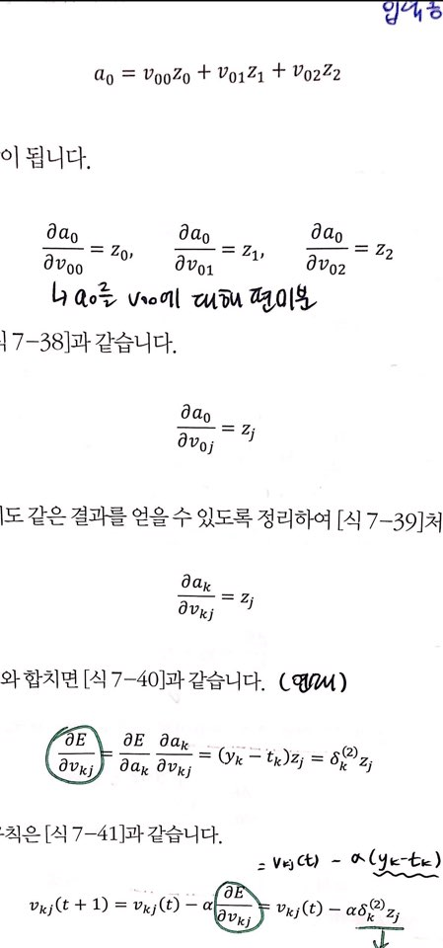
오차 역전파법
MACHINE LEARNING SEMINAR
7.2
신경망 모델
2
의 뒷 부분 구하기
(1) 출력층의 입력총합식 a에서 k=0인 경우
(2) a0를 v00, v01, v02에 대해 편미분
(3) 즉,
(4) ㅇ 에 위 결과를 합치면
Zj
따라서 v의 갱신규칙은

Slide 10
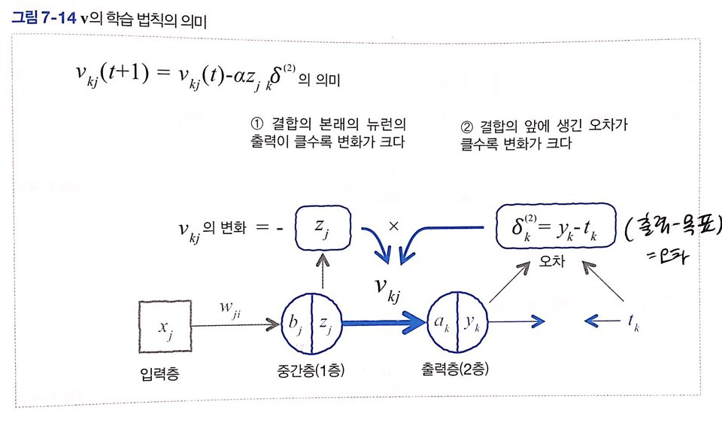
오차 역전파법
MACHINE LEARNING SEMINAR
7.2
신경망 모델
Zj
즉, 경사하강법으로 도출한 v의 갱신규칙 의 의미
가중치 v : 중간층 (1층)의 뉴런 j에서
출력층 (2층)의 뉴런 k에 정보 전달하는 결합의 가중치
즉, 결합의 변경 크기는 입력크기 z와 그 앞에서 생기는 오차의 곱으로 결정
(오차는 양수, 음수, 0이 가능,
Z는 시그모이드 함수에 적용한 결과이므로 항상 0 -1 사이의 양수 값)

Slide 11
오차 역전파법
MACHINE LEARNING SEMINAR
7.2
신경망 모델
- 만일 오차가 양수일 경우 (y-t) > 0,
즉 출력이 너무 커서 오차가 발생했을 경우 뉴런 z의 영향 줄이는 방향으로 가중치가 변경된다.
- 입력 z가 큰 경우, 결합이 출력에 크게 기여 = v의 변화량도 그만큼 커지도 있다고 해석 가능

Slide 12
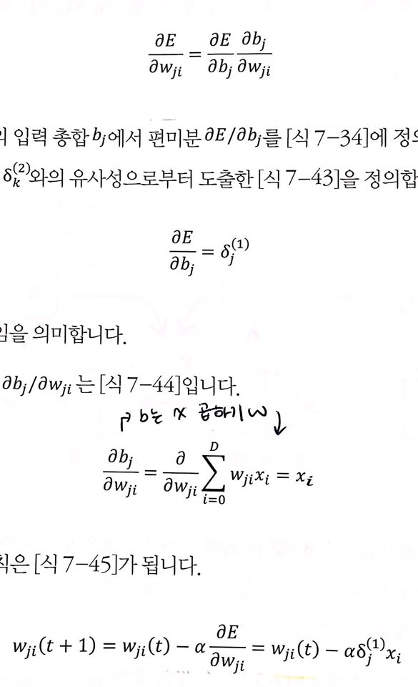
오차 역전파법
MACHINE LEARNING SEMINAR
7.2
신경망 모델
2. En을 w로 편미분 한 식 구하기
(1) 마찬가지로 오차함수 E를 w로 편미분 한 것으로, 편미분의 연쇄 법칙 사용
(2) 위 식의 앞부분은 중간층 뉴런의 입력총합 b로 편미분 한 식은 앞에서 한 것처럼
(3) 위 식의 뒷부분에서 입력총합 b는 x와 w를 곱한 것의 합이므로 이를 이용하여 편미분시
따라서 w의 갱신규칙은
(v의 갱신규칙과 유사하게 결합 전에 발생한 오차와 결합의 입력에 비례하는 형태)

Slide 13
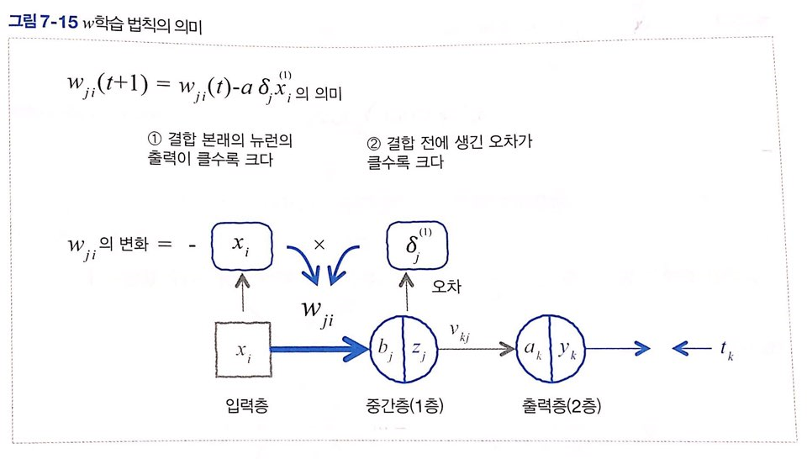
오차 역전파법
MACHINE LEARNING SEMINAR
7.2
신경망 모델

Slide 14
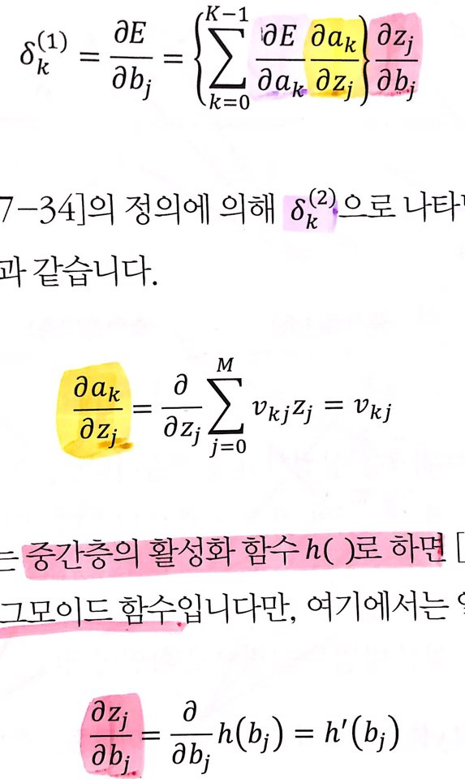
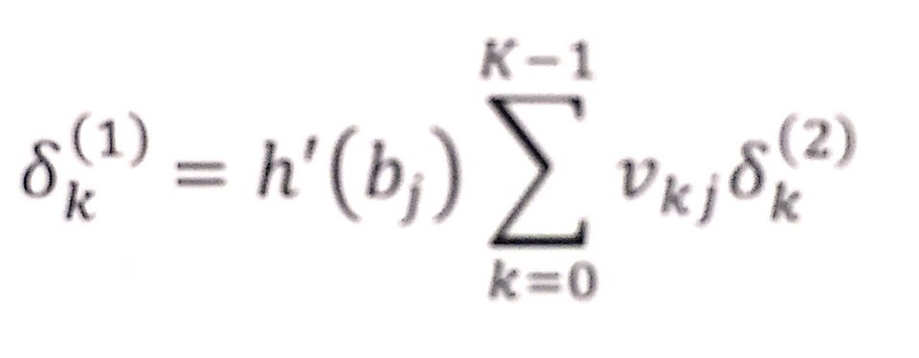
오차 역전파법
MACHINE LEARNING SEMINAR
7.2
신경망 모델
* 중간층 (1층)의 오차 더 알아보기
마찬가지로 편미분의 연쇄 법칙 사용
H()는 중간층의 활성화 함수 (시그모이드 함수)
따라서 위 식은 다음과 같이 쓸 수 →

Slide 15
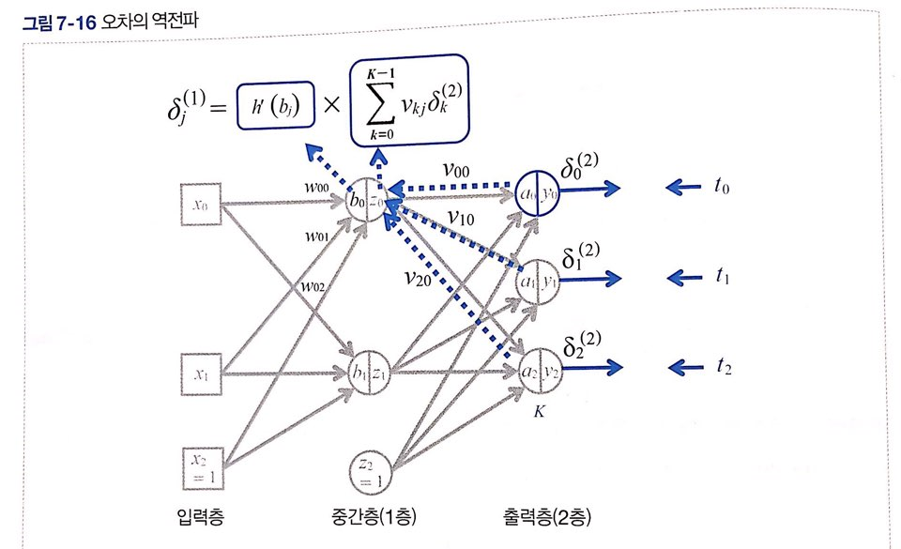
오차 역전파법
MACHINE LEARNING SEMINAR
7.2
신경망 모델
즉, 결합한 곳에서 생긴 오차를 반대 방향 ( ) 으로 전달하여 계산

Slide 16
오차 역전파법
MACHINE LEARNING SEMINAR
7.2
신경망 모델
요약 ! 네트워크 매개 변수의 갱신 방법
네트워크 계층이 더 늘어도 지금까지의 법칙을 사용하여 간단히 가중치 매개 변수의 학습 법칙 도출 가능
즉, 피드 포워드 신경망의 경사 하강법을 오차 역전파법으로 부름

Slide 17
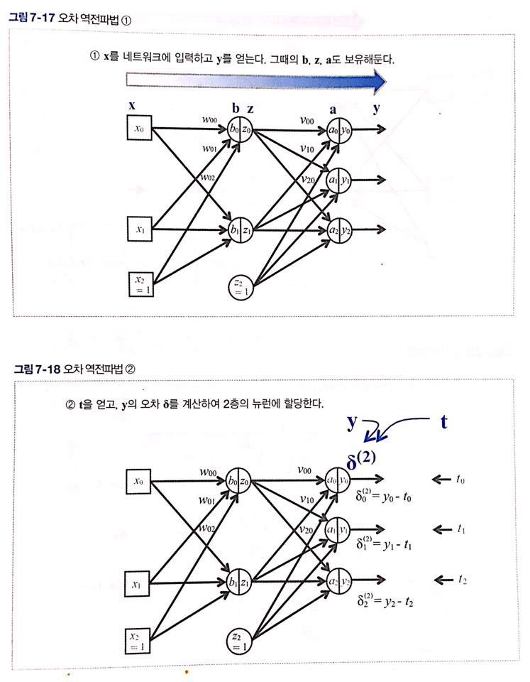
오차 역전파법
MACHINE LEARNING SEMINAR
7.2
신경망 모델
요약 ! 네트워크 매개 변수의 갱신 방법

Slide 18
오차 역전파법
MACHINE LEARNING SEMINAR
7.2
신경망 모델

Slide 19
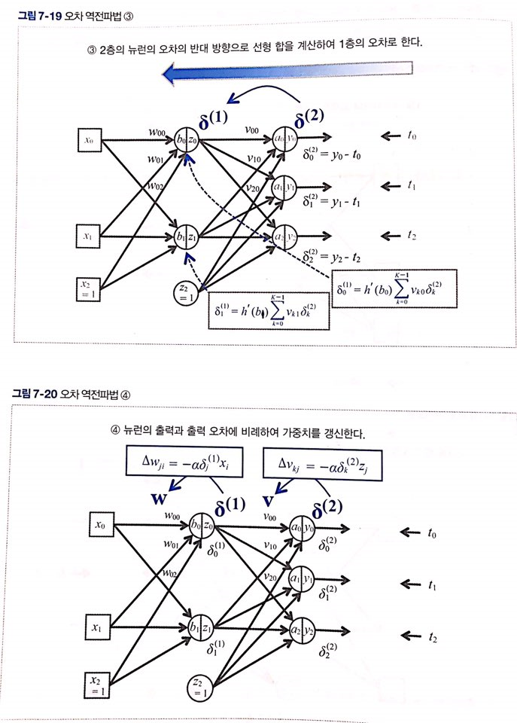
오차 역전파법
MACHINE LEARNING SEMINAR
7.2
신경망 모델

Slide 20
오차 역전파법
MACHINE LEARNING SEMINAR
7.2
신경망 모델
이 절차는 데이터 하나에 대한 갱신으로, N개의 데이터가 있으니
각각에 대해 위 절차를 N번 처리. 이것이 학습의 1단계

Slide 21
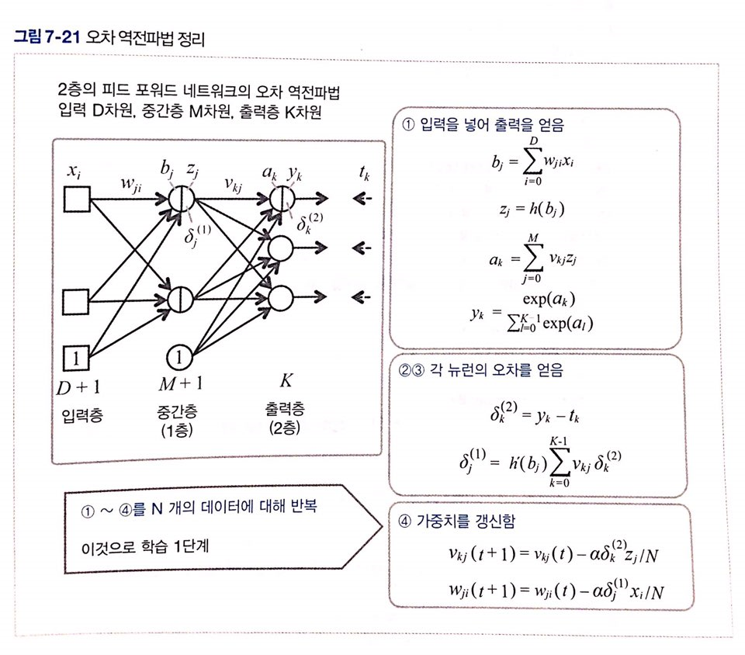
오차 역전파법
MACHINE LEARNING SEMINAR
7.2
신경망 모델
층이 많아져도 오차의 반대방향으로 선형 합을 계산하여 전 단계의 오차를 구하고, 가중치를 갱신.

Slide 22
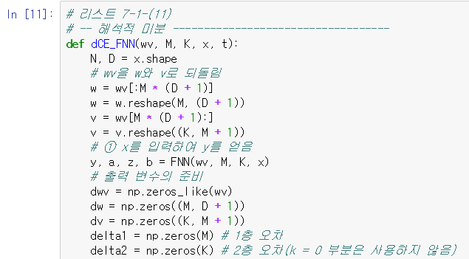
오차 역전파법
MACHINE LEARNING SEMINAR
7.2
신경망 모델
7.2.8 오차 역전파법의 구현 (수치 미분이 아닌 해석적 미분으로 해보기)
dCE_FNN : 오차함수 E를 w와 v로 편미분한 것 구하는 함수
W로 편미분한 것 : dw
V로 편미분 한 것 : dv

Slide 23
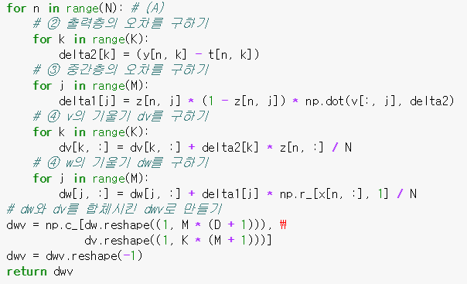
오차 역전파법
MACHINE LEARNING SEMINAR
7.2
신경망 모델
함수의 출력 → dw와 dv를 결합한 dwv
오차역전파법의 4가지 단계 → (A)에서 N번 반복
각 반복에서 얻는 모든 dv를 합해 평균 계산 (dw도 동일)

Slide 24
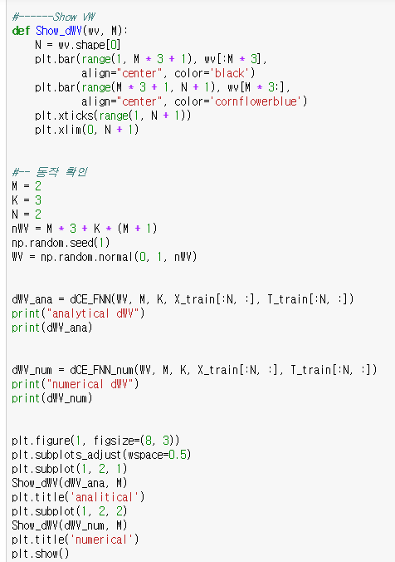
오차 역전파법
MACHINE LEARNING SEMINAR
7.2
신경망 모델
동작 확인을 위해 임의로 가중치 매개변수 wv를 생성
비교하기 위해 해석적 미분값 dWV_ana
수치 미분값 dWV_num 표시

Slide 25
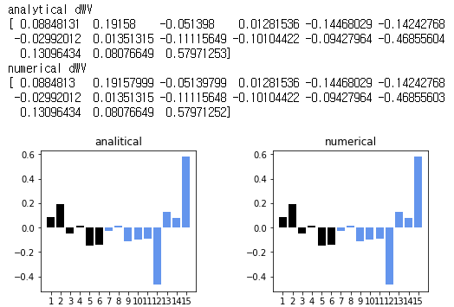
오차 역전파법
MACHINE LEARNING SEMINAR
7.2
신경망 모델
해석적 미분값과 수치 미분값과 거의 동일
--> 분석 미분 (해석적 미분)이 제대로 계산 됨을 확인

Slide 26
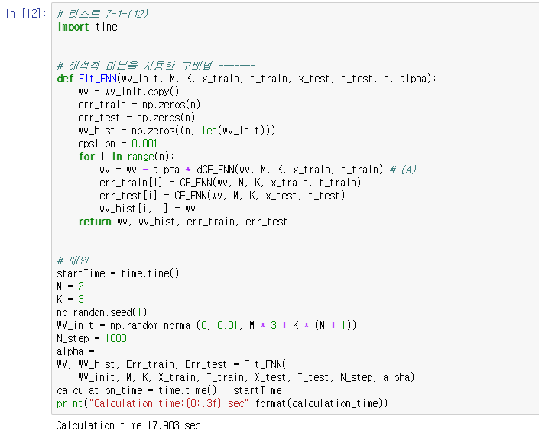
오차 역전파법
MACHINE LEARNING SEMINAR
7.2
신경망 모델
수치 미분에서 했을 때와 거의 동일
차이점 → 수치미분의 dCE_FNN_num 대신
dCE_FNN을 사용 (해석적 미분 함수)
수치 미분(139초)에 비해 거의 8배 빨라짐
그렇다면 수치 미분은 무의미한건가?
No. 수치 미분은 도출된 미분 방정식이 맞는지 확인하는 도구로, 새로운 오차 함수의 미분 방정식을 구할 경우 수치 미분으로 올바른 값을 구하는 것이 좋다.

Slide 27
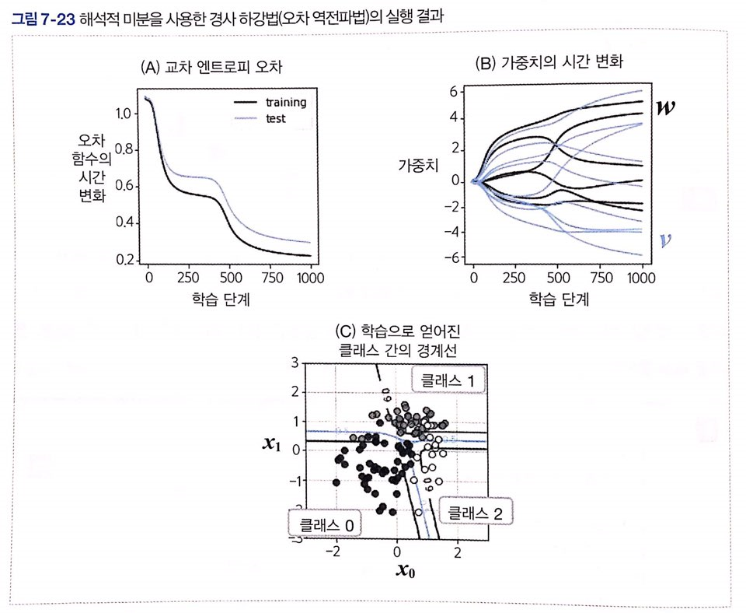
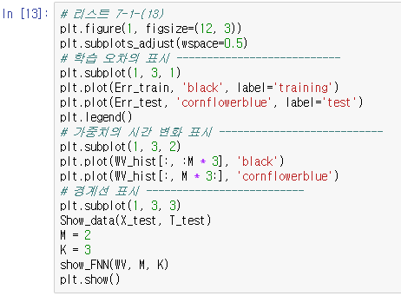
오차 역전파법
MACHINE LEARNING SEMINAR
7.2
신경망 모델
수치 미분 했을 때와 마찬가지 결과가 나옴

Slide 28
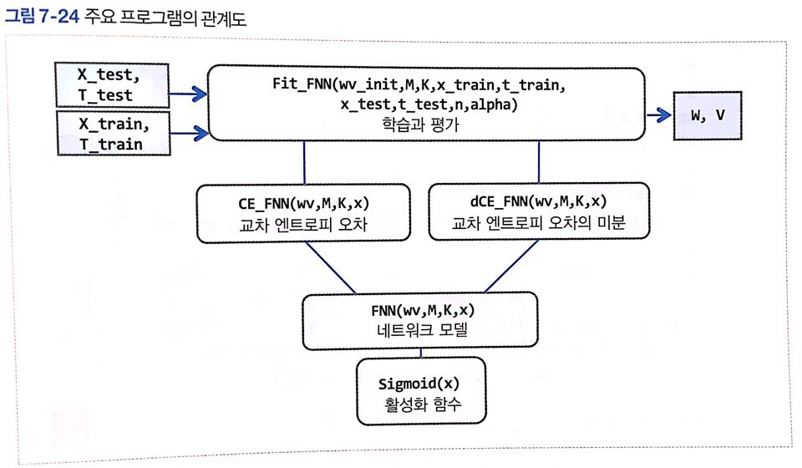
오차 역전파법
MACHINE LEARNING SEMINAR
7.2
신경망 모델
X_train과 T_train에서 wv를 학습시킨 뒤 X_test, T_test로 평가하는 것이 주 흐름
크로스 엔트로피, 즉 오차를 줄이는 wv를 찾기 위해 크로스 엔트로피 구하는 함수와 미분 함수 사용

Slide 29
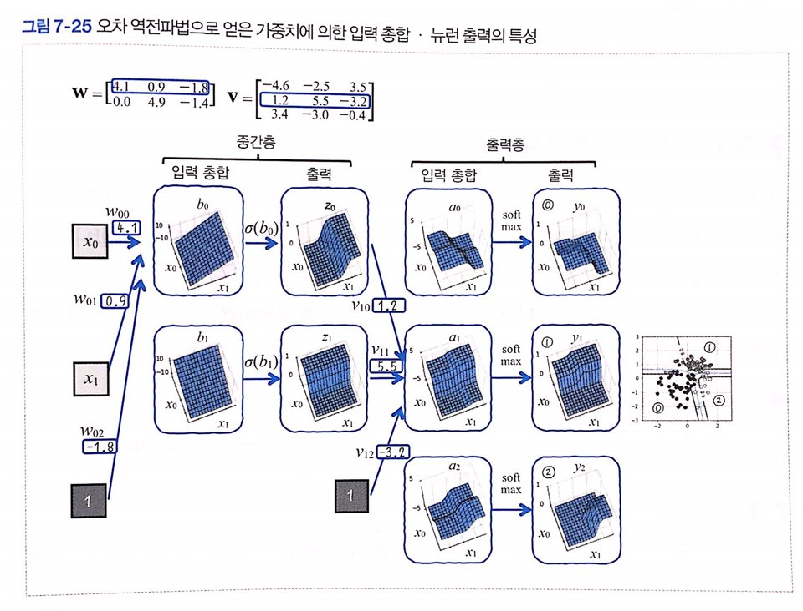
오차 역전파법
MACHINE LEARNING SEMINAR
7.2
신경망 모델
7.2.9 학습 후 뉴런의 특성
중간층 출력 → 시그모이드 함수를 빠져나가서 0과 1사이의 범위에 놓임
출력층의 입력총합 a → z0,z1 두 입출력맵의 선형 합(조합)으로 이루어짐
출력층 출력 → a가 소프트맥스 함수를 지나며 0~1 범위로 눌러 뭉게짐
이 떄, y0, y1, y2가 솟아 오르는 부분은 각 클래스 0,1,2로 분류되는 범위에 대응

Slide 30
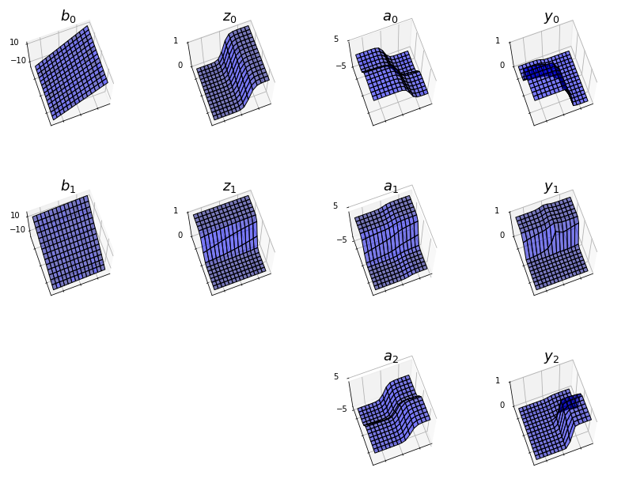
오차 역전파법
MACHINE LEARNING SEMINAR
7.2
신경망 모델

Slide 31
오차 역전파법
MACHINE LEARNING SEMINAR
7.2
신경망 모델
7.3 케라스로 신경망 모델 구현
지금까지는 신경망 프로그램을 소스로 하나하나 짜본 것,
but 현재 신경망 라이브러리가 다양하게 출시되어 있어 이를 이용하면 쉽고 빠르게 짧은 코드로 구현 가능. (ex) 텐서플로
케라스 : 2015년에 출시된 라이브러리. 텐서플로를 쉽게 동작시킬 수 있는 래퍼 라이브러리
(래퍼 라이브러리란, 소프트웨어 개발시 사용하는 서브루틴이나 클래스들의 모음.
라이브러리의 현재 인터페이스 → 호환되는 인터페이스로 변환하는 코드의 얇은 층(심)으로 이루어짐)

Slide 32
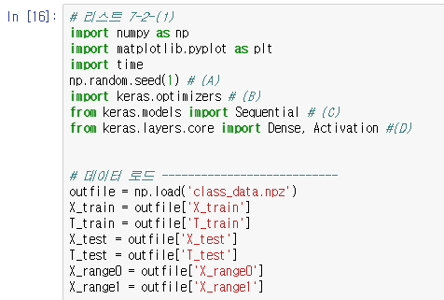
오차 역전파법
MACHINE LEARNING SEMINAR
7.2
신경망 모델
7.3 케라스로 신경망 모델 구현
(B~D) 는 케라스 관계의 라이브러리 import,
(A)는 케라스 내부에서 사용되는 난수 초기화 하여 실행할 때마다 동일한 결과를 얻을 수 있도록 하는 코드

Slide 33
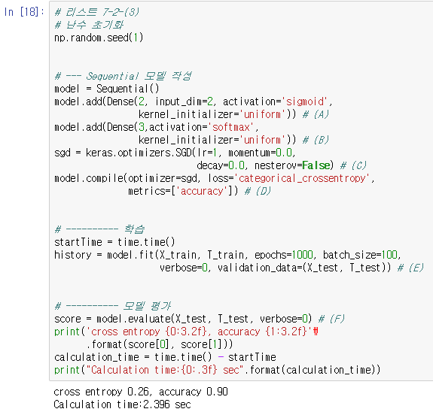
오차 역전파법
MACHINE LEARNING SEMINAR
7.2
신경망 모델
7.3 케라스로 신경망 모델 구현
2층 피드백 신경망 모델을 케라스로 만들고 학습시키는 코드.
Dense : 전결합형의 층을 추가한 것
Sgd → 학습방법 설정하는 것.
목적함수 → 교차 엔트로피 오차로 지정
학습 평가 → 정답률 (accuracy) 지정
학습을 통해 얻은 교차 엔트로피 오차 : 0.26
정답률 : 0.88
걸린 시간 : 2.396초 (오차 역전파법의 거의 10배)

Slide 34
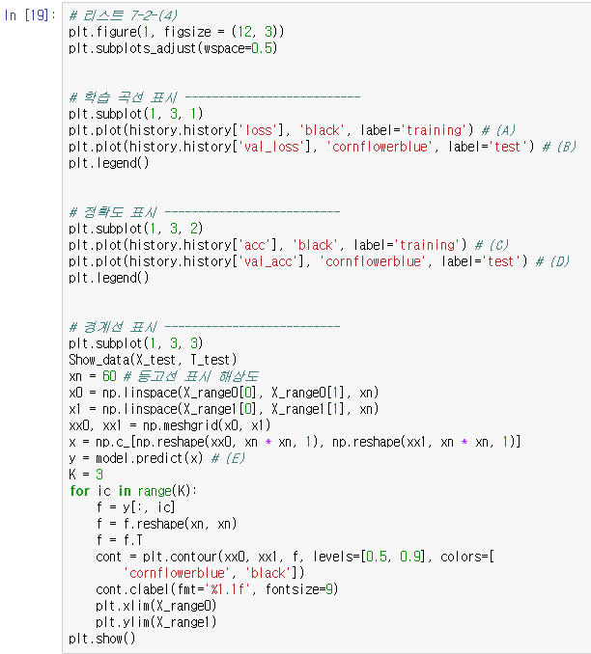
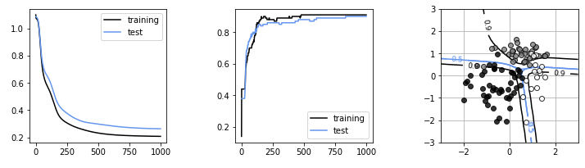
오차 역전파법
MACHINE LEARNING SEMINAR
7.2
신경망 모델
: 학습 과정의 훈련 데이터의 교차 엔트로피 오차의 시계열 정보
: 테스트 데이터의 교차 엔트로피 오차
: 훈련 데이터의 정답률
: 테스트 데이터의 정답률
: 임의 입력에 대한 예측
7.3 케라스로 신경망 모델 구현

Slide 35
Thank You

